Slide 1
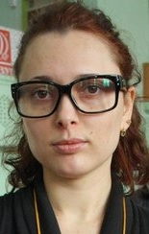
Муниципальное дошкольное образовательное учреждение комбинированного вида ДОУ №4 «Сказка»
ЗАТО г. Заозерск Мурманской области
Воспитатель Коржова Т. С.

Slide 2
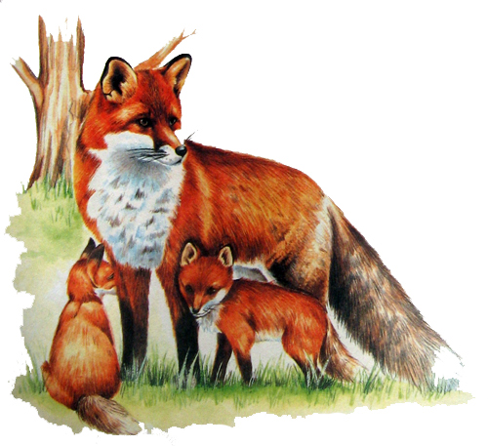
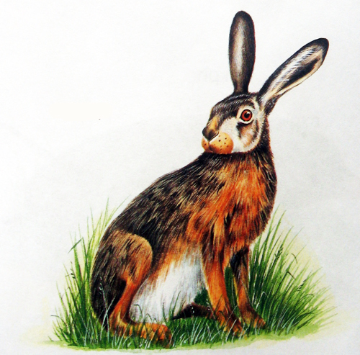
«Дикие животные»

Slide 3
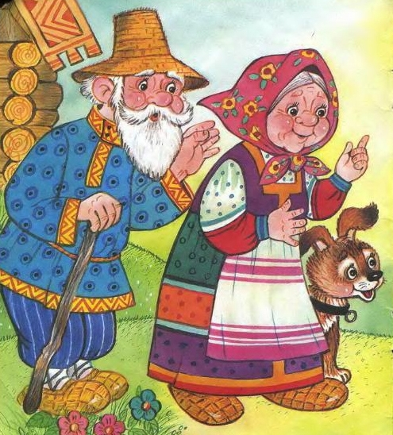
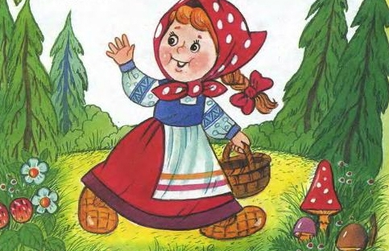
«Жили-были дедушка и бабушка. Была у них внучка Машенька. Собралась Машенька в лес по грибы да по ягоды»

Slide 4
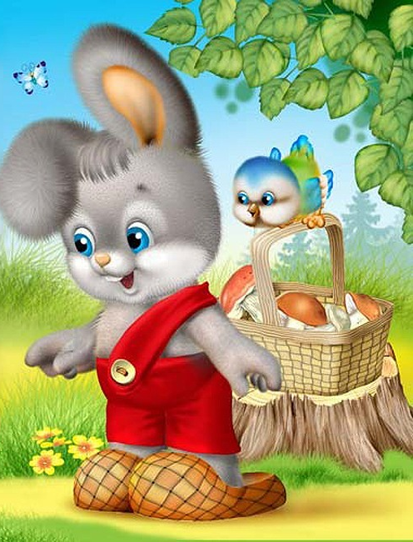
Симпатичный, очень милый,
Всеми детками любимый,
Только всех вокруг боится,
Убежать всегда стремится.
Он зимою - белый-белый, ну, а летом в шубке серой,
Говорят он – «побегайчик»,
А зовется просто - Зайчик!

Slide 5
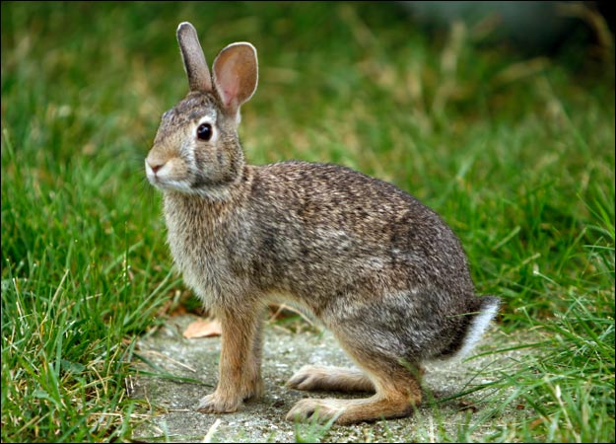
«Заяц»

Slide 6
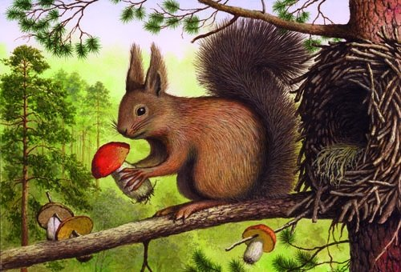
Белка любит есть орешки,
Шишки, семечки грызет,
И грибочки-сыроежки
С удовольствием найдет.
Соберет себе запасы,
Чтоб зимой не голодать,
И с кладовочки припасы
Можно было доставать.

Slide 7
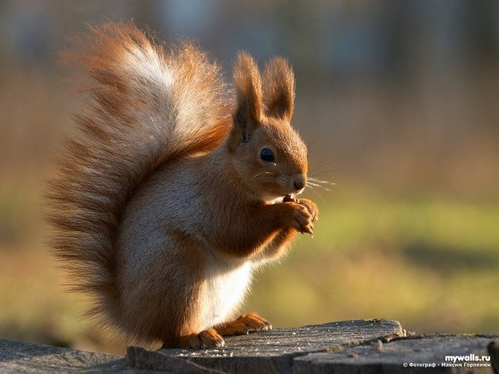
«Белка»

Slide 8
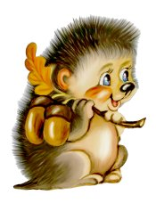
Он колючий, весь в иголках,
Только он совсем не елка,
Если очень испугать,
Он клубочком может стать!
Ты в саду его найдешь:
Он зовется просто - «Еж»!

Slide 9
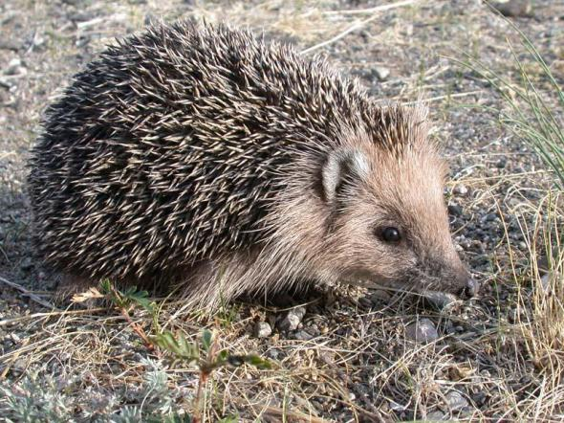
«Еж»

Slide 10
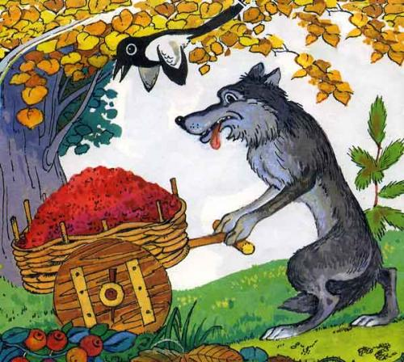
Он живет в лесу густом,
В серой шубке и с хвостом.
Щелкает зубами,
С острыми клыками.

Slide 11
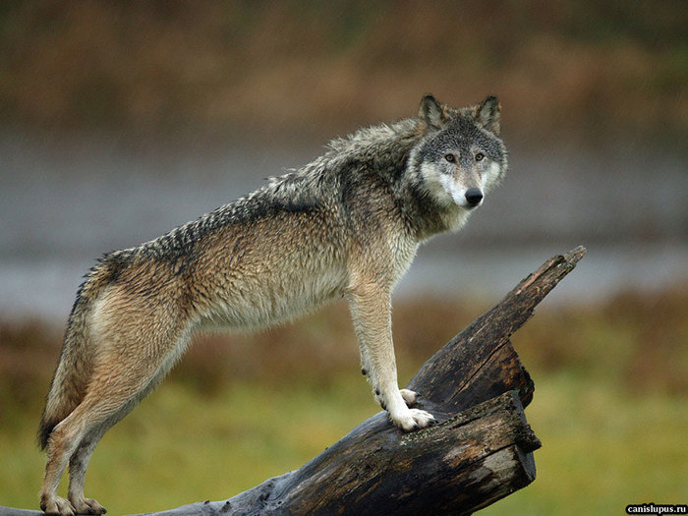
«Волк»

Slide 12

Кто крадется между сосен?
Шубку огненную носит?
Чей там хвост в траве густой
Замелькал как золотой?
Это девица – краса,
Ярко рыжая «Лиса».

Slide 13
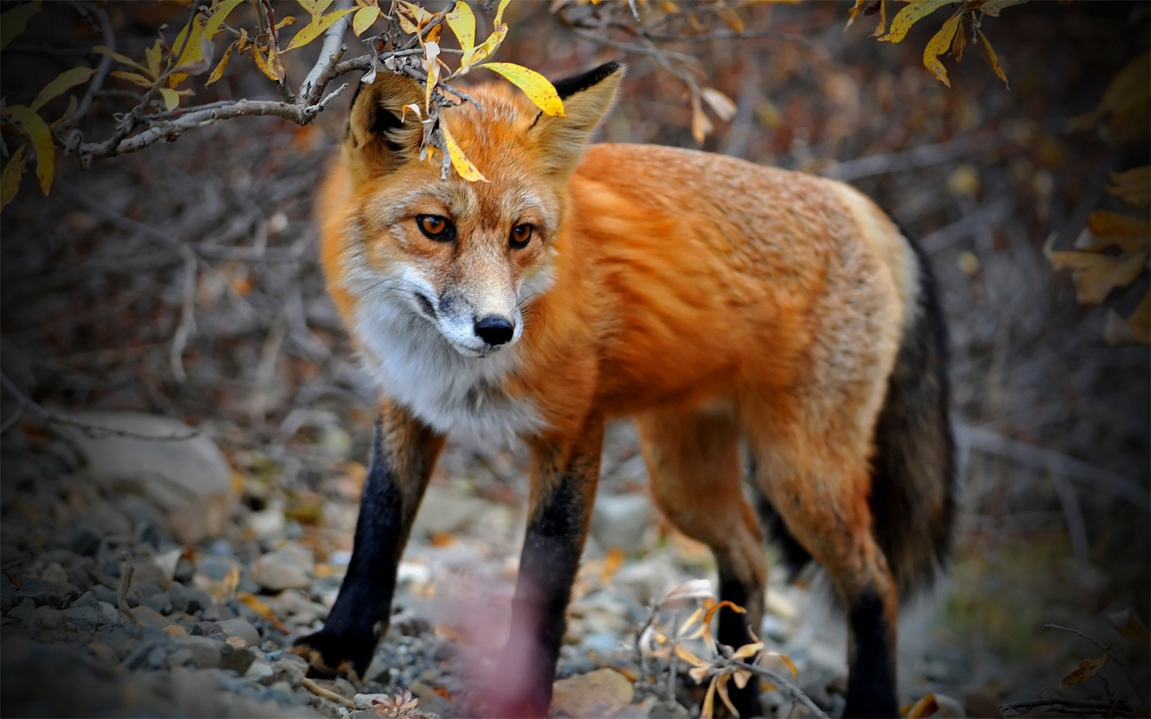
«Лисица»

Slide 14
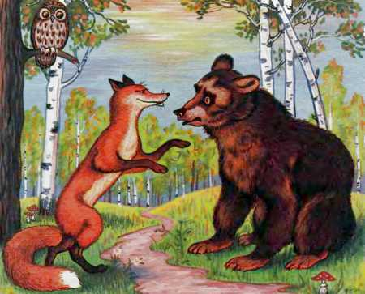
Мишка косолапый по лесу идет,
Шишки собирает, песенки поет.

Slide 15
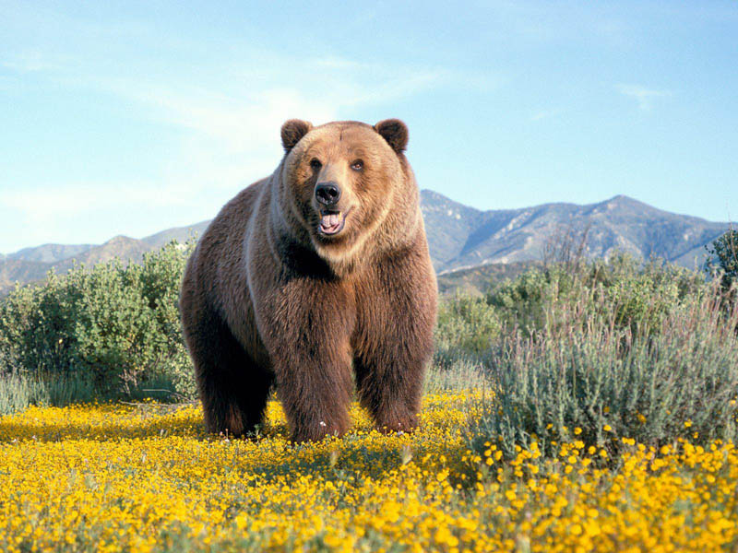
«Медведь»

Slide 16
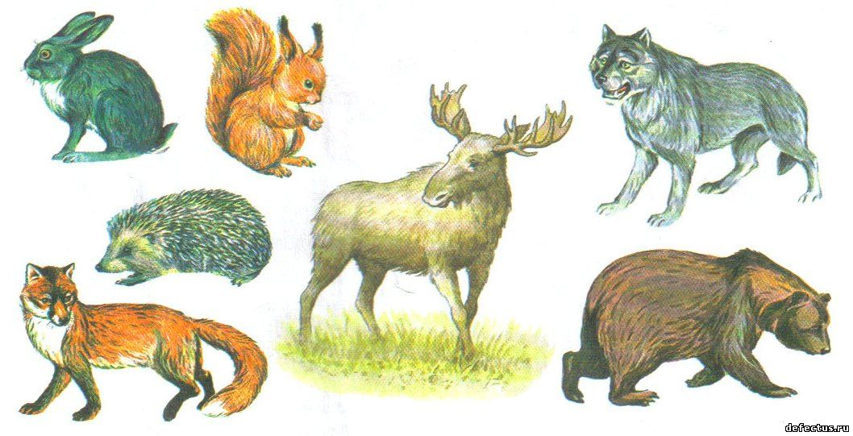
«Дикие животные»

Slide 17

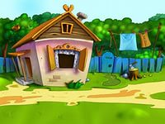
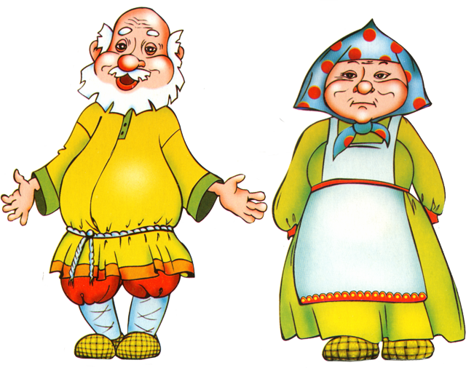
«Вот и сказочке конец, а кто слушал – молодец!»

Slide 18
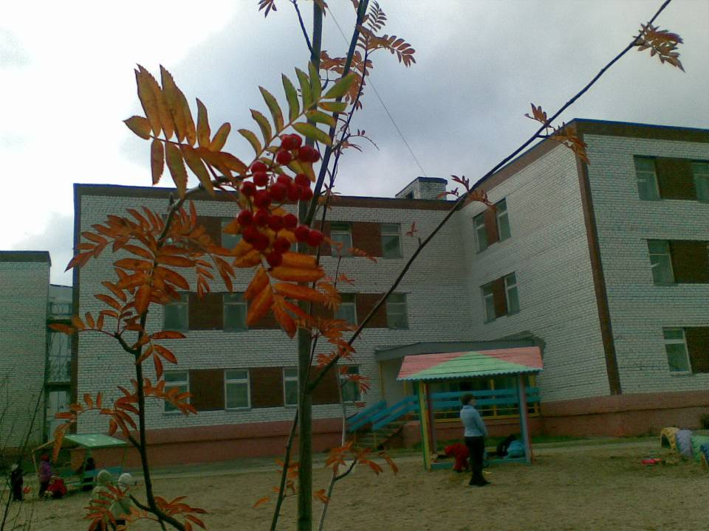
Муниципальное дошкольное образовательное учреждение комбинированного вида ДОУ №4 «Сказка»
ЗАТО г. Заозерск Мурманской области
Г. Заозерск, Мурманская обл., ул. Флотская д. 7
Тел. 8(815)56-3-20-47

